Slide 1
Итоги реструктуризации ЗАО«ЮграИнвестСтройПроект» (ЮИСП)
Президент ХМ НПФ
А.А. Охлопков

Slide 2
Резюме
За период с августа 2010 по май 2012 года Ханты-Мансийский НПФ совместно с Правительством ХМАО реализовал уникальную реструктуризацию крупнейшего застройщика Югры «ЮграИнвестСтройПроект», находившегося в предбанкротном состоянии
В результате успешной реструктуризации удалось избежать возможных крайне негативных социально-экономических последствий для автономного округа, ХМ НПФ и дольщиков ЗАО «ЮИСП».
На сегодняшний день возобновлена стройка девелоперских проектов «ЮИСП» во всех городах ХМАО. Средства, вложенные в строительную компания возвращены в объеме 1, 9 млрд. рублей.

Slide 3
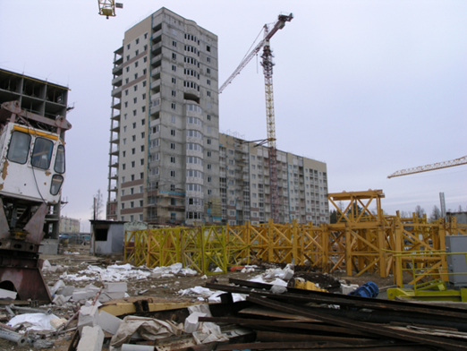
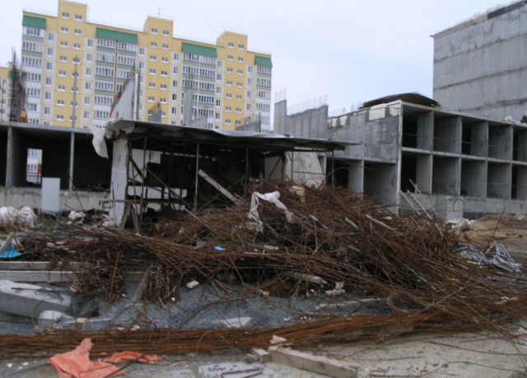
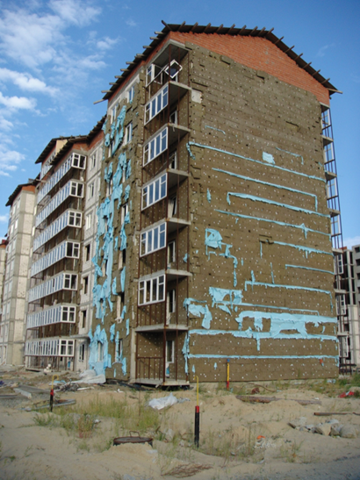
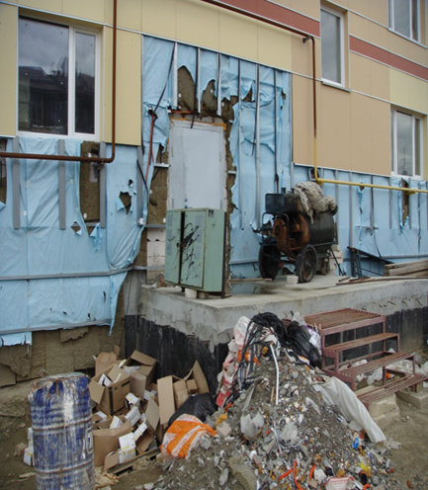
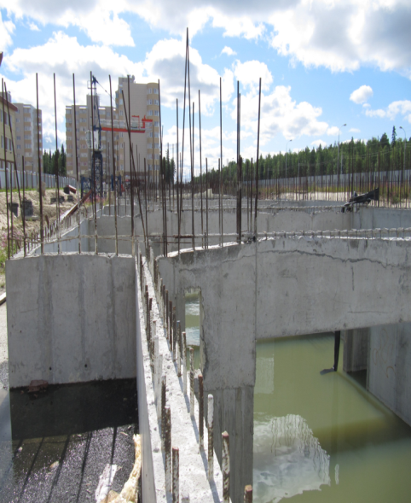
Состояние проектов «ЮИСП» (август 2010)
ЖК «Эмдер», г. Нягань
ЖК «Авалон», г. Югорск
ЖК «Шаимский», г. Урай
ЖК «Александрия», г. Сургут

Slide 4
Состояние «ЮИСП» в августе 2010 года
Арест счетов и имущества по искам кредиторов и налоговой инспекции
Исковые заявления о признании банкротом
Многочисленные митинги «обманутых дольщиков»
На 95% отсутствовала учетная база и первичная документация
Долг перед сторонними кредиторами – 4 миллиарда рублей
Долг перед ХМНПФ – 9 миллиардов рублей
Отрицательная стоимость чистых активов (бухгалтерская - 0, 7 миллиардов рублей, реальная – 6 миллиардов рублей)
Общий «котел» проектов, непрозрачность учета и финансирования
Потеря доверия и репутации кредиторов, клиентов, контрагентов

Slide 5
Цели реструктуризации
Минимизация убытков ХМ НПФ
Снятие социальной напряженности среди дольщиков
Достройка объектов в ХМАО (создана ООО «ССТ», компания-преемник «ЮИСП»)
Дружественное урегулирование задолженности перед ключевыми предприятиями Югры
Сохранение имиджа ХМАО как региона, благоприятного для инвесторов
Достижение этих целей стало возможным только при недопущении банкротства «ЮИСП» и распродажи активов по заниженным ценам

Slide 6
Январь 2011 года – на рабочем совещании в Правительстве ХМАО были согласованы ключевые принципы реструктуризации ЗАО «ЮИСП» (умеренно мягкий вариант)
Стратегия реструктуризации
Приоритет интересов ХМ НПФ (возврат задолженности, частично в ущерб прочим кредиторам)
Безусловное выполнение обязательств перед дольщиками :
физическими лицами - в части достройки объектов, частично в части штрафов и пени за невыполнение сроков
юридическими лицами - в части достройки объектов, но не в части штрафов и пени за невыполнение сроков
Индивидуальные схемы погашения долгов перед банками: - без начисления процентов за период просрочки, с отсрочкой погашения долга (ХМБ, Сбербанк)
Выполнение обязательств перед поставщиками и подрядчиками:
Коммунальные предприятия, муниципальные/ региональный бюджет – в части основного долга, но не в части штрафов и пени за невыполнение сроков
Коммерческие предприятия – индивидуальный переговорный подход

Slide 7
Итоги реструктуризации
1
Полностью выполнены обязательства перед дольщиками
250 семей на сумму 900 миллионов рублей
2
Исполнены обязательства перед сторонними кредиторами на сумму 3,36 миллиарда рублей
3
«ЮИСП» выполнил обязательства перед ХМ НПФ на сумму 1,9 млрд. рублей
На 1.10.2014 г. - завершено строительство 21 объекта по проектам «ЮИСП»
4
Предотвращено банкротство и полностью восстановлена деятельность «ЮИСП»
Возобновлено банковское кредитование и установлен контроль над всеми активам фонда
До конца 2014 года планируется завершить еще 3 объекта по проектам «ЮИСП»

Slide 8
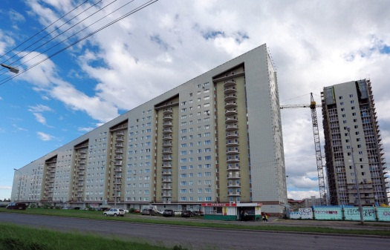
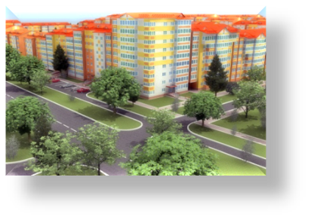
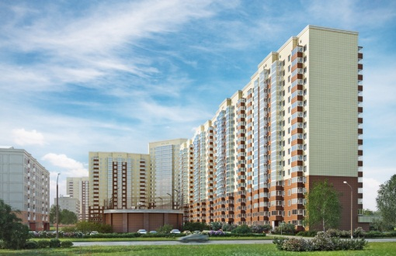
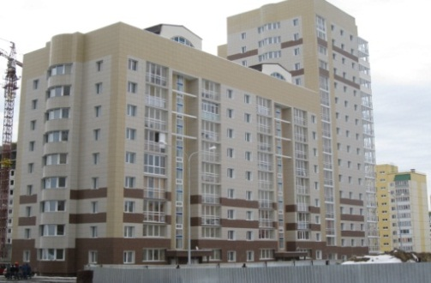
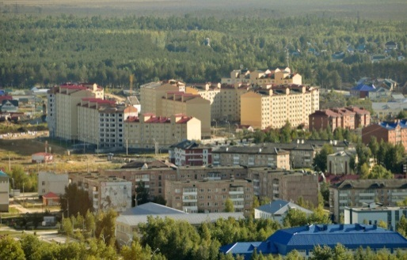
Текущее состояние проектов «ЮИСП»
ЖК «Александрия»
г. Сургут
ЖК «Авалон»
г. Югорск
ЖК «Премьер»
г. Нижневартовск
ЖК «Эмдер»
г. Нягань
ЖК «Шаимский»
г. Урай

Slide 9
Спасибо за внимание!

